Slide 1
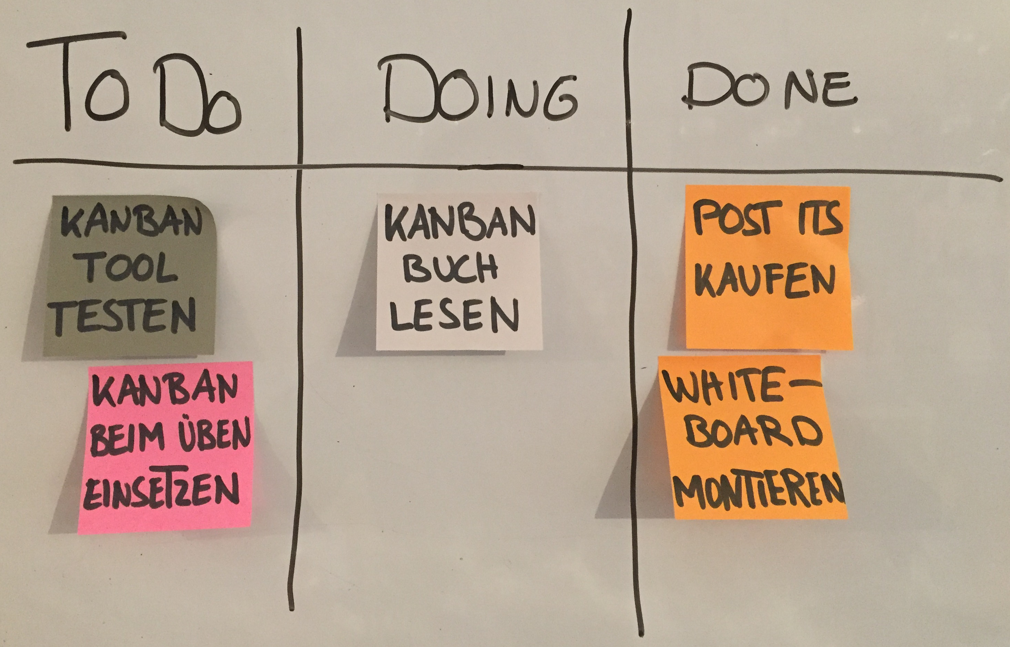
GESCHAFFT
Regina Brandhuber
Die so genannte Kanban-Methode stammt aus der Fertigungsindustrie, hat sich aber weiterentwickelt und wird heute auch zur Prozessvisualisierung in der Softwareentwicklung angewandt (vgl. Anderson 2011, S. 8).
Kanban eignet sich als Arbeitswerkzeug bei jeder Tätigkeit, die bestimmte aufeinanderfolgende Arbeitsphasen erfordert, bis sie abgeschlossen ist.
Das Wort „Kanban“ kommt aus dem japanischen und bedeutet „Signalkarte“ (vgl. ebd., S 15).
Jede Aufgabe bzw. Phrase wird auf ein Post It geschrieben und muss die verschiedenen Phasen Deines Arbeitsprozesses durchlaufen. Kennst Du ihn denn? Kanban kann Dir helfen Dir davon ein Bild zu machen.
Für jede Arbeitsphase wird auf einer Kanban-Tafel eine Spalte angelegt. Jedes Post It beginnt in der linken Spalte und wandert nach und nach weiter nach rechts. Wenn eine Arbeitsphase abgeschlossen ist, wird das Post It eine Spalte weiter geschoben.
Jede Spalte kann beliebig benannt werden. Ebenso gibt es keine strenge Obergrenze für die Spaltenanzahl.
Bezug zu anderen Trainingskarten: Vielleicht lässt sich Deine Definition of Done (SCR 04) mit Kanban kombinieren.
Quelle: Anderson, David J. (2011): Kanban. Evolutionäres Change Management für IT-Organisationen. Heidelberg: dpunkt.verlag

Slide 2
Lege Dir ein erstes Kanban-Board an.
Entweder Du nimmst die Einstiegsvariante mit den drei Spalten auf dem Foto der Vorderseite dieser Karte: "Zu Tun", "In Arbeit" und "Geschafft", oder Du bildest Deinen individuellen Arbeitsprozess oder die Definition of Done ab, die Du Dir in SCR 04 erarbeitet hast.
Arbeite in 2 Wochen regelmäßig mit Deinem Board und setze mindestens 2 Tickets auf „Geschafft“.
Zeige Deinem Team Dein Kanban-Board und alles, was Du geschafft hast.

